Slide 1
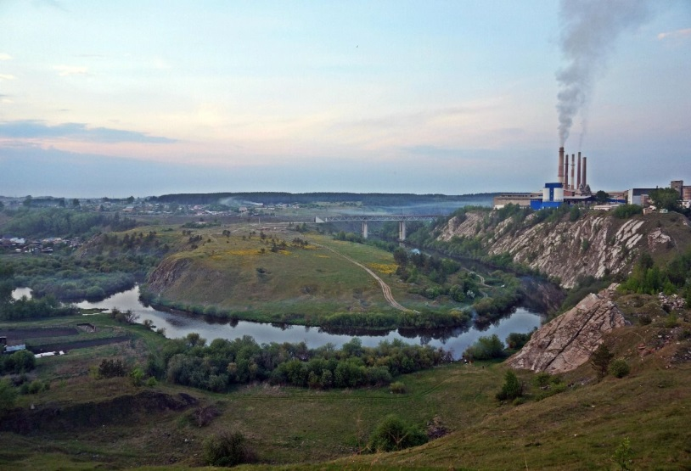
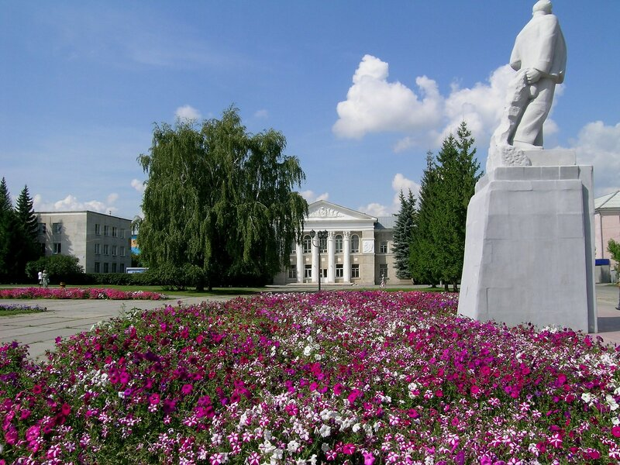
БЮДЖЕТ ДЛЯ ГРАЖДАН
К проекту решения Думы городского округа
«Об утверждении бюджета городского округа Сухой Лог
на 2022 год и плановый период 2023-2024 годов»

Slide 2
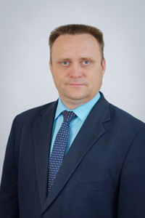
Уважаемые жители
городского округа Сухой Лог!
«Бюджет для граждан» - это документ, содержащий основные положения сформированного проекта решения думы городского округа «Об утверждении бюджета городского округа Сухой Лог на 2021 год и плановый период 2022 и 2023 годов» в доступной и понятной для граждан форме. Представленная информация предназначена для широкого круга пользователей и будет интересна и полезна разным категориям населения, проявляющим активный интерес к процессу формирования бюджета городского округа. Каждый житель городского округа должен иметь возможность в полном объеме получить информацию о том, сколько городской округ зарабатывает и сколько тратит, какие программы являются для нас приоритетными, каких результатов мы хотим добиться.
Мы в очередной раз разрабатываем финансовый документ, способный в доступной форме объяснить, как формируется бюджет городского округа Сухой Лог.
Уважаемые жители городского округа Сухой Лог, Вам предлагается упрощенная версия бюджетного документа, которая использует неформальный язык и доступные форматы, чтобы облегчить понимание бюджета для граждан в форме презентационного материала - «Бюджет для граждан».
Специалистами Финансового управления Администрации городского округа Сухой Лог разработан информационно-аналитический материал о бюджете городского округа Сухой Лог на 2022 год и плановый период 2023 и 2024 годов, в котором отражены основные цели, задачи и ориентиры бюджетной политики, приведено обоснование муниципальных расходов и описание планируемых количественных и качественных результатов в понятной для неподготовленных пользователей информативной и компактной форме.
Глава городского округа Сухой Лог
Р.Ю. Валов

Slide 3



Нормативно правовая база формирования бюджета
городской округ
Сухой Лог
Бюджетный кодекс Российской Федерации
Нормативно правовые документы Свердловской области, решения Думы городского округа
Налоговый кодекс Российской Федерации

Slide 4
Основные задачи и приоритетные направления
бюджетной политики городского округа Сухой Лог
городской округ
Сухой Лог
ОСНОВНАЯ ЗАДАЧА БЮДЖЕТНОЙ ПОЛИТИКИ – это укрепление доходной части бюджета, повышение эффективности бюджетных расходов.
Основными задачами ближайших лет по повышению эффективности бюджетных расходов являются:
- повышение эффективности и результативности имеющихся инструментов программно-целевого управления и бюджетирования;
- создание условий для повышения качества предоставления муниципальных услуг;
- повышение эффективности процедур проведения муниципальных закупок;
- совершенствование процедур предварительного и последующего контроля;
- обеспечение широкого вовлечения граждан в процедуры обсуждения и принятия конкретных бюджетных решений, общественного контроля их эффективности и результативности.
Главным инструментом, который призван обеспечить повышение результативности и эффективности бюджетных расходов, ориентированности на достижение целей, должны остаться муниципальные программы.
Важное место в повышении эффективности расходов бюджета занимает обеспечение высокого качества финансового менеджмента главных распорядителей бюджетных средств.
Будет продолжено развитие внутреннего муниципального финансового контроля. При реализации результатов проверок также необходимо максимально обеспечить принцип неотвратимости наказания за допущенные нарушения.
Кроме того, в целях обеспечения прозрачности и открытости муниципальных финансов, повышения доступности и понятности информации о бюджете будет продолжено регулярное размещение «Бюджета для граждан» на сайте Администрации городского округа Сухой Лог.

Slide 5
городской округ
Сухой Лог
Составление проекта бюджета городского округа Сухой Лог основывается на:
Прогнозе социально – экономического развития городского округа Сухой Лог
Основных направлениях бюджетной и налоговой политики городского округа Сухой Лог
Муниципальных программах

Slide 6
городской округ
Сухой Лог
ОСНОВНЫЕ ЭТАПЫ СОСТАВЛЕНИЯ ПРОЕКТА БЮДЖЕТА ГОРОДСКОГО ОКРУГА СУХОЙ ЛОГ:
Составление проекта бюджета:
- Определение основных подходов к формированию бюджета городского округа Сухой Лог;
- Предварительный прогноз поступления администрируемых доходов в бюджет;
- Прогноз социально-экономического развития городского округа Сухой Лог;
- Работа отделов, КУМИ и управлений Администрации городского округа Сухой Лог по подготовке и обоснованию бюджетных проектировок;
- Формирование проекта решения Думы городского округа Сухой Лог «Об утверждении бюджета городского округа Сухой Лог на очередной финансовый год».
1
Рассмотрение проекта бюджета:
- Проведение публичных слушаний по проекту бюджета городского округа Сухой Лог на очередной финансовый год с участием граждан города;
- Проведение экспертизы проекта бюджета городского округа Счетной палатой
- Предварительное рассмотрение проекта бюджета думской комиссией по экономической политике, бюджету, финансам и налогам.
2
Утверждение бюджета:
- Утверждение депутатами Думы городского округа проекта решения об утверждении бюджета городского округа Сухой Лог на очередной финансовый год в I чтении;
- Утверждение депутатами Думы городского округа проекта решения об утверждении бюджета городского округа Сухой Лог на очередной финансовый год во II чтении.
3

Slide 7


городской округ
Сухой Лог
Бюджет – это план доходов и расходов на определенный период
Доходы бюджета –
Это поступающие в бюджет денежные средства
Расходы бюджета –
Это выплачиваемые из бюджета денежные средства
доходы
расходы
ДОХОДЫ – РАСХОДЫ = ДЕФИЦИТ (ПРОФИЦИТ)

Slide 8

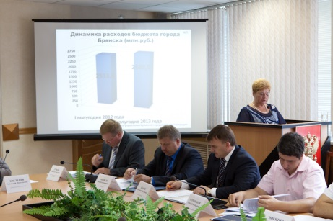
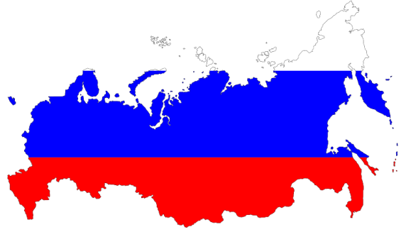
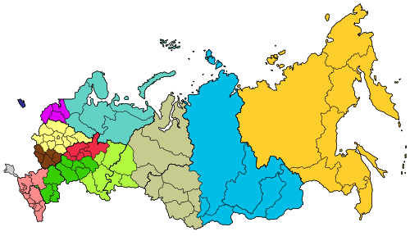
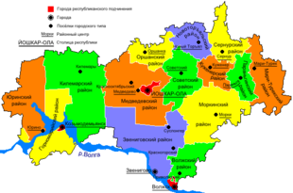
городской округ
Сухой Лог
Какие бывают БЮДЖЕТЫ?
Бюджет семьи
Бюджет организаций
Бюджет публично-правовых образований
Российской Федерации (федеральный бюджет, бюджеты государственных внебюджетных фондов РФ)
Субъектов Российской Федерации
(Областной бюджет Свердловской области)
Муниципальных образований
(местные бюджеты – бюджет городского округа Сухой Лог)

Slide 9
городской округ
Сухой Лог
Бюджетный процесс –
ежегодное формирование и исполнение бюджета
Администрация городского округа, Финансовое управление
Составление проекта бюджета
Рассмотрение проекта бюджета
Дума городского округа
Утверждение проекта бюджета
Исполнение бюджета в текущем году
Администрация городского округа, Финансовое управление
Формирование отчета об исполнении бюджета предыдущего года
Дума городского округа
Утверждение отчета об исполнении бюджета предыдущего года

Slide 10

ГРАЖДАНИН, его участие в бюджетном процессе
городской округ
Сухой Лог
Помогает формировать доходную часть бюджета
ГРАЖДАНИН
как налогоплательщик
ГРАЖДАНИН
как получатель социальных гарантий
Расходная часть бюджета - получает социальные гарантии
(образование, ЖКХ, культура, физическая культура и спорт, социальные льготы и другие направления социальных гарантий населению)

Slide 11
Динамика доходов и расходов местного бюджета за 2018-2024 годы, млн. рублей
Дефицит (профицит) местного бюджета, тыс. рублей

Slide 12
городской округ
Сухой Лог
Основные сведения о бюджете
городского округа Сухой Лог на 2022 год и плановый период 2023 и 2024 годов.
(тысяч рублей)
Доходы
Расходы
Дефицит
2022 г. 2023 г. 2024 г.
2 027 599,1
2 027 239,1
2 114 630,7
2 029 905,2
2 027 239,1
2 114 630,7
- 2 306,1
-
-

Slide 13
Доходы бюджета
городской округ
Сухой Лог
Безвозмездные поступления
Неналоговые доходы
Налоговые доходы
Поступления от других бюджетов бюджетной системы (межбюджетные трансферты), а также поступления от физических и юридических лиц, в том числе добровольные пожертвования
Платежи от предоставления казенными учреждениями различных видов услуг, продажи имущества, а также иные платежи в виде штрафов, санкций за нарушение законодательства
Налоги, поступление которых предусмотрено налоговым законодательством , пени и штрафы, взимаемые за нарушение налогового законодательства

Slide 14
Межбюджетные трансферты - средства, предоставляемые одним бюджетом бюджетной системы Российской Федерации другому бюджету бюджетной системы Российской Федерации
городской округ
Сухой Лог
Безвозмездные поступления
Дотации
Субсидии
Субвенции
межбюджетные трансферты, предоставляемые на безвозмездной и безвозвратной основе без установления направлений и (или) условий их использования
межбюджетные трансферты, предоставляемые бюджетам муниципальных образований в целях софинансирования расходных обязательств, возникающих при выполнении полномочий органов местного самоуправления по вопросам местного значения
межбюджетные трансферты, предоставляемые местным бюджетам в целях финансового обеспечения расходных
обязательств муниципальных образований, возникающих при выполнении государственных полномочий Российской Феде-рации, субъектов РФ, переданных для осуществления органам местного самоуправления в установленном порядке.

Slide 15
Доля доходов в бюджете на 2022 год
городской округ
Сухой Лог
Безвозмездные поступления
70%
Неналоговые доходы 3%
Налоговые доходы
27%
Доходы бюджета 2022 год ВСЕГО: 2 027 599,1 тыс. руб.
Налоговые доходы | 579 500,0
Неналоговые доходы | 66 731
Безвозмездные поступления | 1 381 367,2

Slide 16
5 предприятий, формирующих треть налоговых доходов бюджета городского округа Сухой Лог
городской округ
Сухой Лог
ООО «SLK Cement»
ООО «Староцементный завод»
ОАО «Сухоложский огнеупорный завод»
ООО «ФОРЭС»
АО «Сухоложское Литье»

Slide 17
городской округ
Сухой Лог
РАСХОДЫ БЮДЖЕТА –
выплачиваемые из бюджета
денежные средства
РАСХОДНОЕ ОБЯЗАТЕЛЬСТВО – обязанность выплатить денежные средства из соответствующего бюджета
БЮДЖЕТНЫЕ ОБЯЗАТЕЛЬСТВА – расходные обязательства, подлежащие исполнению в соответствующем финансовом году
БЮДЖЕТНЫЕ АССИГНОВАНИЯ
- предельные объемы денежных средств, предусмотренных в соответствующем финансовом году для исполнения бюджетных обязательств

Slide 18
городской округ
Сухой Лог
Бюджет 2022 года - это программный бюджет, направлен на повышение эффективности расходования
бюджетных средств
Расходы бюджета распределены по:
Разделам бюджетной классификации
Муниципальным программам
Главным распорядителям

Slide 19








городской округ
Сухой Лог
РАЗДЕЛЫ КЛАССИФИКАЦИИ РАСХОДОВ БЮДЖЕТА
0100 - Общегосударственные вопросы
0200- Национальная оборона
1200 - Средства массовой информации
0300 - Национальная безопасность и правоохранительная деятельность
Расходы бюджета – это выплачиваемые из бюджета денежные средства, за исключением средств, являющихся источниками финансирования дефицита бюджета
1100 –
Физическая культура и спорт
0400 - Национальная экономика
1000 - Социальная политика
0500 - Жилищно-коммунальное хозяйство
0800 –
Культура и кинематография
0600 - Охрана окружающей среды
0700 - Образование

Slide 20
городской округ
Сухой Лог
РАСПРЕДЕЛЕНИЕ РАСХОДОВ БЮДЖЕТА ПО ОТРАСЛЯМ
в 2022 году и плановом периоде 2023-2024 гг. Тыс. руб.
№ | ВСЕГО РАСХОДОВ | 2022 год | Уд. вес, % | 2023 год | Уд. вес, % | 2024 год | Уд. вес, %
1 | Общегосударственные вопросы | 111 032,0 | 5,5 | 111 654,9 | 5,6 | 115 739,8 | 5,6
2 | Национальная оборона | 3 330,8 | 0,2 | 3 444,8 | 0,2 | 3 563,4 | 0,2
3 | Национальная безопасность и правоохранительная деятельность | 12 500,0 | 0,6 | 14 495,0 | 0,7 | 14 559,5 | 0,7
4 | Национальная экономика | 85 207,3 | 4,2 | 54 367,2 | 2,7 | 56 264,7 | 2,7
5 | Жилищно-коммунальное хозяйство | 107 399,0 | 5,3 | 120 605,2 | 6,0 | 127 403,0 | 6,2
6 | Охрана окружающей среды | 3 498,0 | 0,2 | 4 248,8 | 0,2 | 4 551,0 | 0,2
7 | Образование | 1 282 066,0 | 63,2 | 1 276 056,1 | 63,6 | 1 311 965,3 | 63,4
8 | Культура и кинематография | 151 375,3 | 7,5 | 139 862,4 | 7,0 | 148 198,0 | 7,2
9 | Социальная политика | 156 096,8 | 7,7 | 161 307,1 | 8,0 | 165 701,1 | 8,0
10 | Физическая культура и спорт | 115 900,0 | 5,7 | 120 297,6 | 6,0 | 121 384,9 | 5,9
11 | Средства массовой информации | 1 500,0 | 0,1 | 1500,0 | 0,1 | 1 500,0 | 0,1
12 | Условно утвержденные расходы |  |  | 19 400,0 |  | 43 800,0
ИТОГО: |  | 2 029 905,2 | 100 | 2 027 239,1 | 100 | 2 114 630,7 | 100

Slide 21
Переход к программно-целевому методу планирования в городском округе Сухой Лог
городской округ
Сухой Лог
В целях повышения эффективности и результативности бюджетных расходов с 2014 года бюджет городского округа Сухой Лог формируется и исполняется в рамках муниципальных программ. В 2022 году будут реализовываться 15 муниципальных программ.
Муниципальная программа имеет цель, мероприятия и показатели эффективности, направленные на достижение заданного результата. При этом значение каждого показателя является индикатором по конкретному направлению деятельности и сигнализирует о плохом или хорошем результате, необходимости принятия новых решений.
Показатели | 2022 год
Общий объем расходов бюджета городского округа Сухой Лог, тыс. руб. | 2 029 905,2
Объем расходов по муниципальным программам, тыс. руб. (% к общему объему расходов) | 1 997 627,8 (98,4%)
Бюджетные расходы в рамках программ на каждого жителя городского округа Сухой Лог, рублей | 42 271,6

Slide 22
Структура расходов в разрезе программных и непрограммных расходов в 2021 году
городской округ
Сухой Лог

Slide 23
Одними из наиболее финансовоёмких муниципальных программ являются следующие:
городской округ
Сухой Лог
Муниципальная программа «Развитие системы образования в городском округе Сухой Лог»
1 214 966,3
тыс. руб.
Муниципальная программа «Выполнение муниципальных функций, переданных государственных полномочий и обеспечение деятельности Администрации городского округа»
234 017,9
тыс. руб.
Информация по данным муниципальных программ в разрезе основных направлений на 2022 год представлена далее.
Муниципальная программа «Развитие культуры и искусства в городском округе Сухой Лог»
213 260,0
тыс. руб.
Муниципальная программа «Развитие жилищно-коммунального и дорожного хозяйства, организации благоустройства и повышения энергетической эффективности в городском округе Сухой Лог»
162 305,3 тыс. руб.

Slide 24
Уровень долговой нагрузки, %
городской округ
Сухой Лог

Slide 25
Муниципальный долг
городской округ
Сухой Лог
Муниципальный долг городского округа Сухой Лог представлен обязательствами округа – кредитами, привлеченными в бюджет округа.

Slide 26

городской округ
Сухой Лог
Разработчиком презентации «Бюджет для граждан» является Финансовое управление Администрации городского округа Сухой Лог
Контактная информация
Начальник Финансового управления | Чащина Наталья Геннадьевна
Адрес | ул. Кирова, д.7-А, г. Сухой Лог, 624800
Телефон, факс | (34373) 4-39-12
Адрес электронной почты | Fu_slog@mail.ru
Режим работы | Понедельник-четверг с 8-00 до 17-12, Пятница с 8-00 до 16-12, Перерыв на обед с 13-00 до 14-00, Выходные дни: суббота, воскресенье

Slide 27
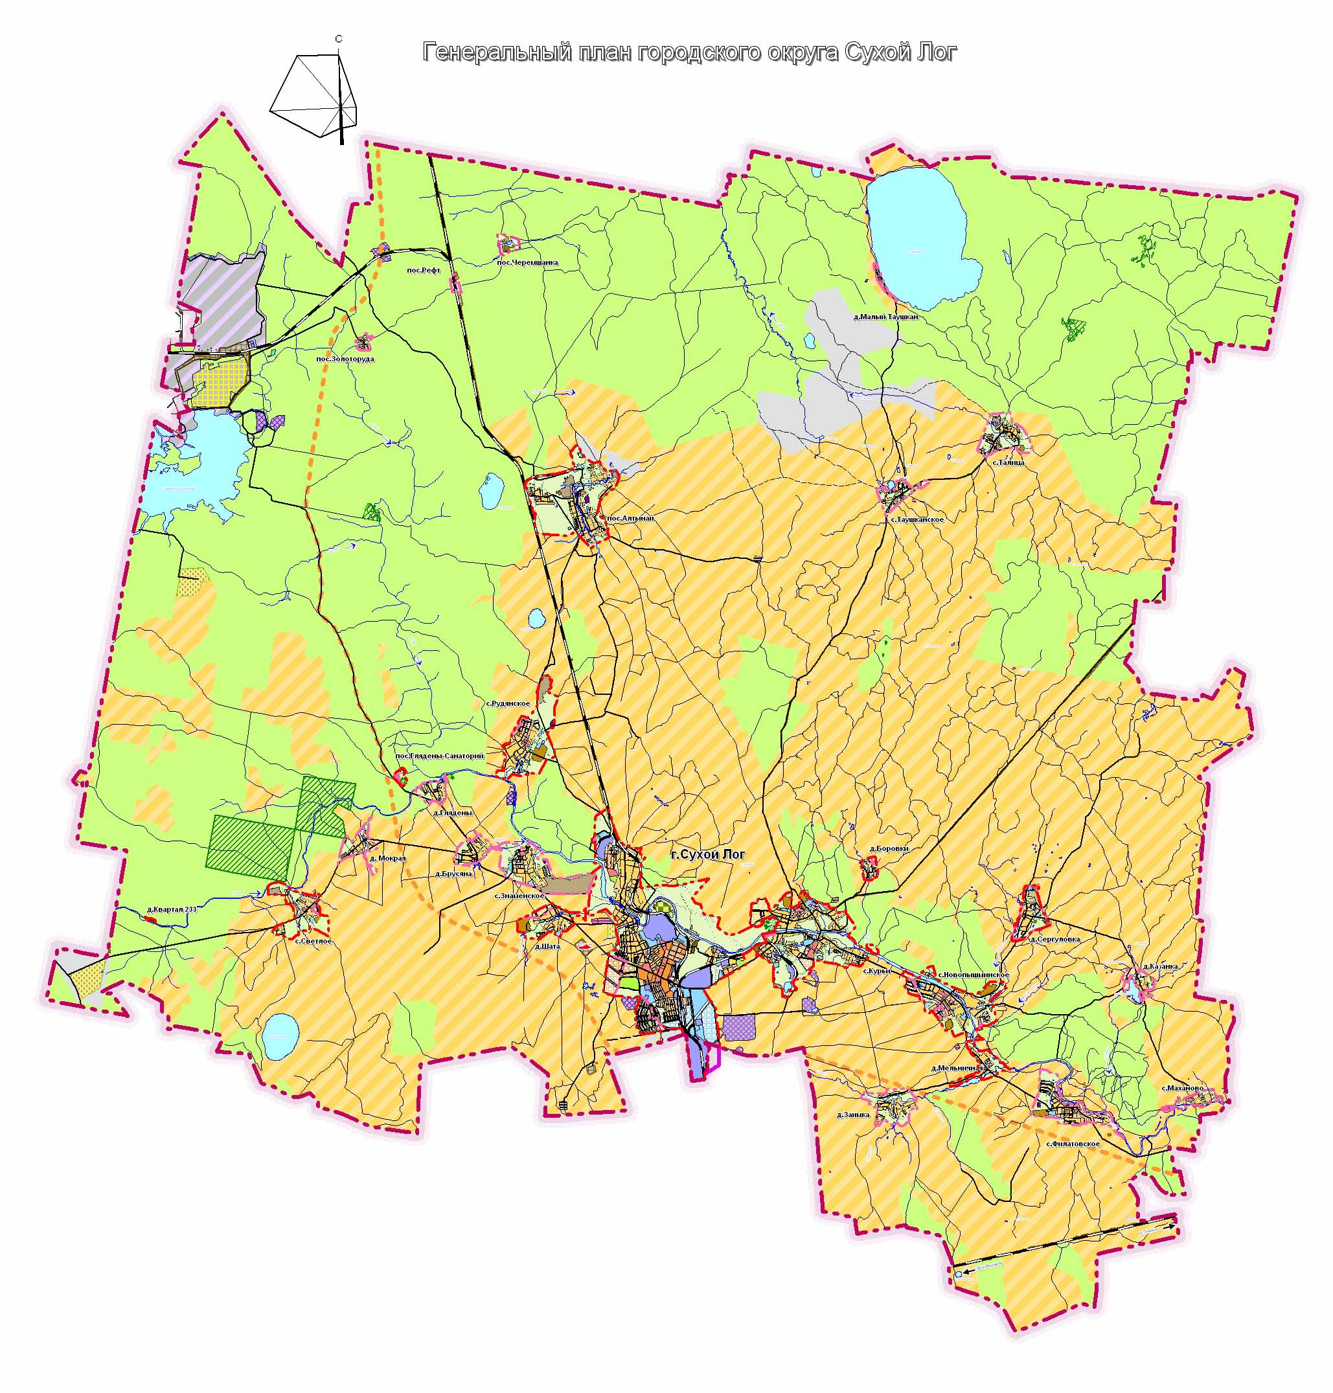
Благодарим за внимание!

